Slide 1


Facilitez votre stationnement au cœur de Paris
Julien CHIGOT – Lilian BOULARD – Rafaël METAYER

Slide 2
Principe de l’application :
Répertorier l’ensemble des horodateurs au sein de la ville de Paris sur Google Map
Obtenir les informations en cliquant sur un point (Tarif + adresse)
Rechercher les stationnements par arrondissement
Sélectionner le nombre d’heures de stationnement
Convertir le tarif horaire en fonction du nombre d’heure choisies
Être notifié lorsque la durée de stationnement approche de la fin

Slide 3
API utilisée :
Nous avons utilisé l’API Horodateurs - Mobiliers fournie par la mairie de Paris sur son site Open Paris. C’est un site qui fourni un ensemble de données autour de l’administration parisienne. Nous avons choisi celle qui répertorie les horodateurs au sein de la ville de Paris.
Avec cette API, nous avons accès aux coordonnées des horodateurs, leur adresse (Rue et arrondissement) et à leur tarif horaire.
Nous avons aussi utilisé Google Maps API développée par Google qui nous permet d’afficher l’emplacement des horodateurs sur une carte.
Librairies utilisées :
- Volley : bibliothèque HTTP qui permet une communication rapide et facile entre les webservices
- GSON : Bibliothèque Java qui peut être utilisée pour convertir des objets Java en leur représentation JSON. Il peut également être utilisé pour convertir une chaîne JSON en un objet Java équivalent.

Slide 4
API utilisée :
Nous avons utilisé l’API Horodateurs - Mobiliers fournie par la mairie de Paris sur son site Open Paris. C’est un site qui fourni un ensemble de données autour de l’administration parisienne. Nous avons choisi celle qui répertorie les horodateurs au sein de la ville de Paris.
Avec cette API, nous avons accès aux coordonnées des horodateurs, leur adresse (Rue et arrondissement) et à leur tarif horaire.
Nous avons aussi utilisé Google Maps API développée par Google qui nous permet d’afficher l’emplacement des horodateurs sur une carte.
Librairies utilisées :
- Volley : bibliothèque HTTP qui permet une communication rapide et facile entre les webservices
- GSON : Bibliothèque Java qui peut être utilisée pour convertir des objets Java en leur représentation JSON. Il peut également être utilisé pour convertir une chaîne JSON en un objet Java équivalent.

Slide 5
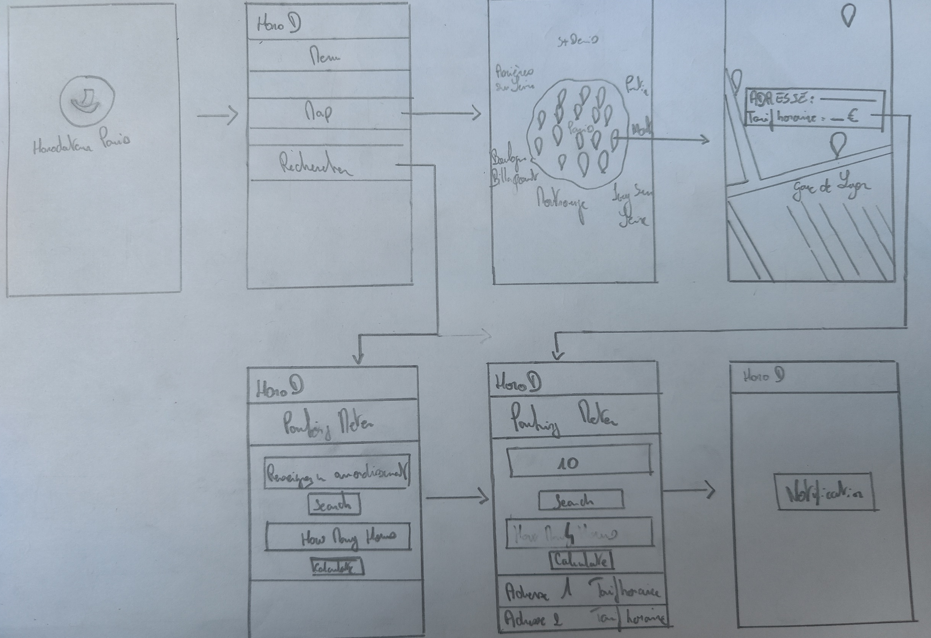
Ebauche des écrans disponibles :

Slide 6

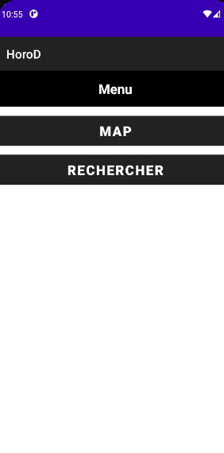
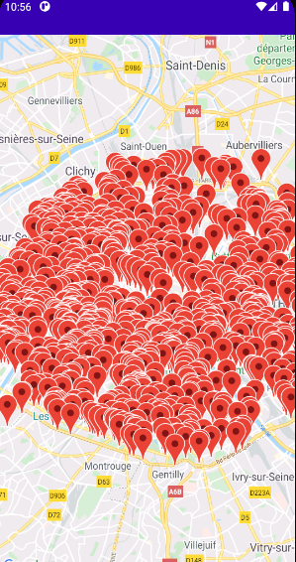
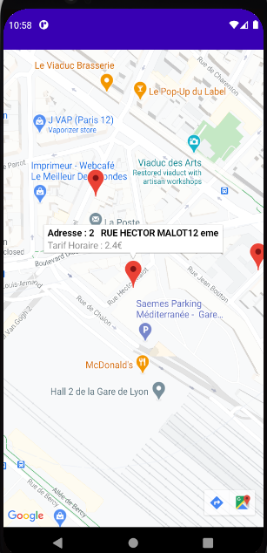
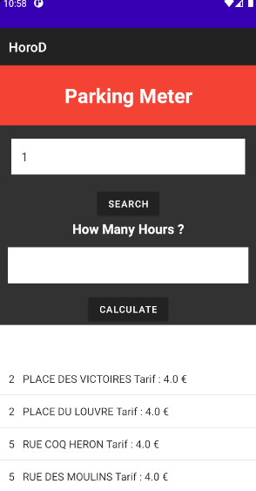
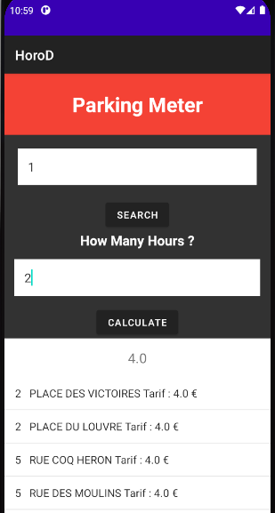
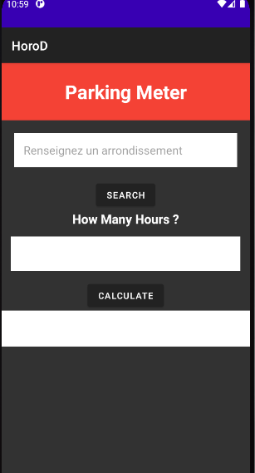
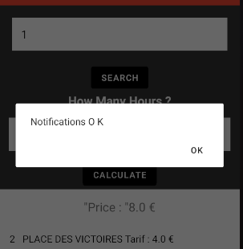
Visuels des écrans :

Slide 7
Prochaines améliorations de l’application:
Système d’emplacement de stationnement favoris
Recherche par adresse ou géolocalisation
Navigation vers un horodateur
Stationnement avec minutes
Choix l’heure de notification (ex: 10 minutes avant le fin du stationnement)

